Slide 1
5.
Softwareproblemer med håndtering af hukommelse

Slide 2
Sikker software, hvorfor?
Usikker software
GDPR
Etik
Ansvarlighed
‘Prevention is cheaper than the cure’
NotPetya omkostninger på $1.2B
Phase | Relative cost to correct
Definition | $1
High-level Design | $2
Low-level Design | $5
Code | $10
Unit test | $15
Integration test | $22
System test | $50
Post-delivery | $100

Slide 3
Hvordan bliver software usikkert?
Design fejl
Privelegier
Insecure defaults
Defence in depth
Implementations fejl
Input validering
Fejlhåndtering
Maintainence
Unpatched software
Legacy systemer
Højkvalitetssoftware = Bedre sikkerhed

Slide 4
C
C er brugt mange steder
Agerer forskelligt for forskellige systemer
Unspecified behaviour
‘a = f(b) + g(b)’
strcpy() vs strlcpy()
Inkluderer længden af strengen

Slide 5
Buffer overflows
Overskrivelse af boundries
Formål
Læsning af memory
Execution

Slide 6
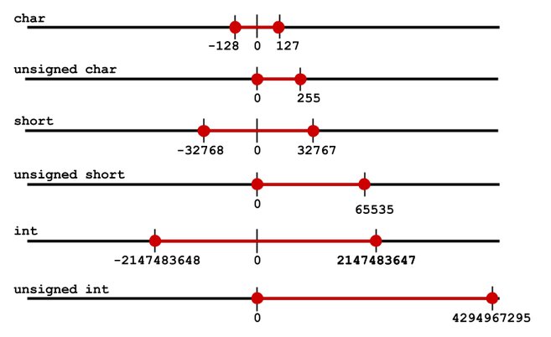
Integer over/underflow
Min/max på integer
Unsigner vs signed

